Slide 1
감성 분석(Sentiment) 6 가지 모델 정리
Raw 데이터를 학습한 2가지 모델(CNN_aug / LSTM_aug)
EDA 데이터를 학습한 4가지 모델(CNN_eda / LSTM_eda / GRU_eda / LSTM_2layer_eda)
평가 및 비교

Slide 2
CNN_aug
Raw data / 1d-convolution

Slide 3
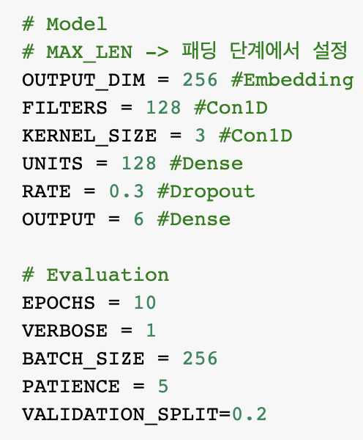
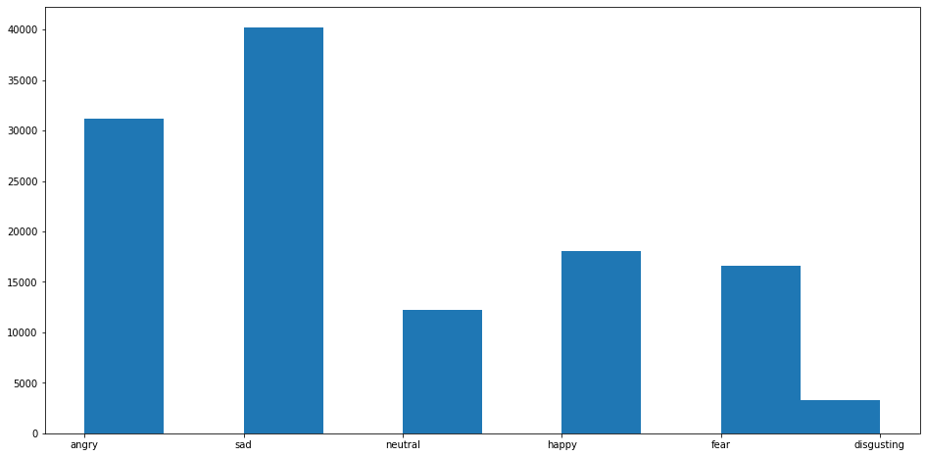
Data / Hyper parameter

Slide 4
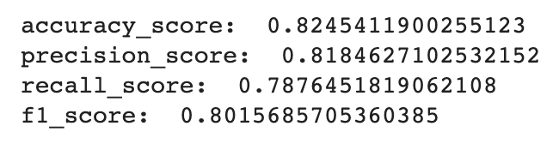
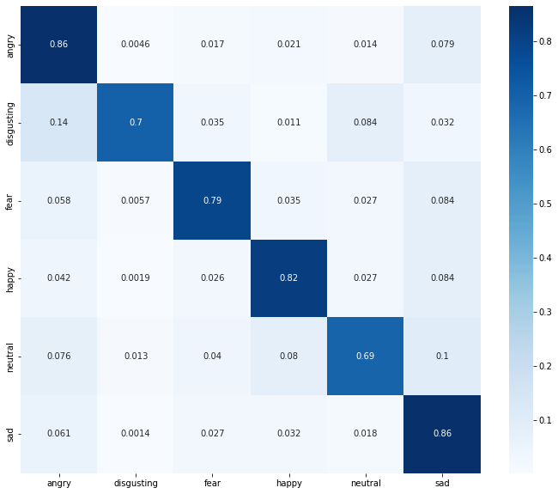
Metrics

Slide 5
LSTM_aug
Raw data / LSTM

Slide 6
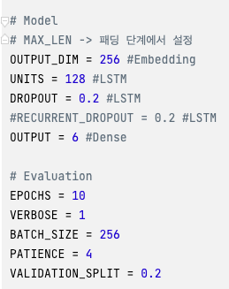
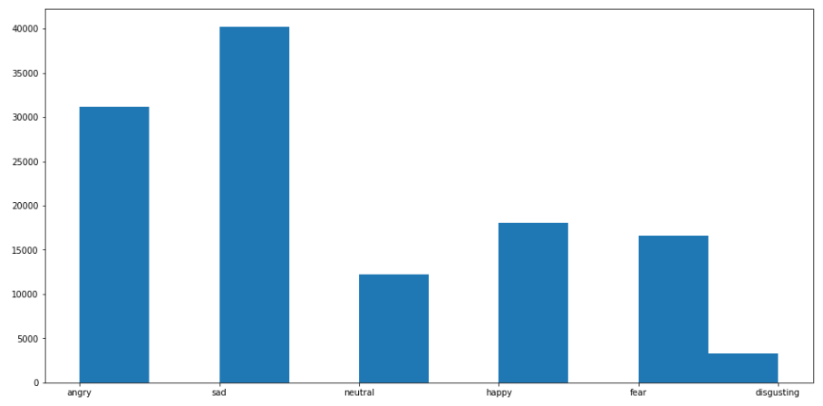
Data / Hyper parameter

Slide 7

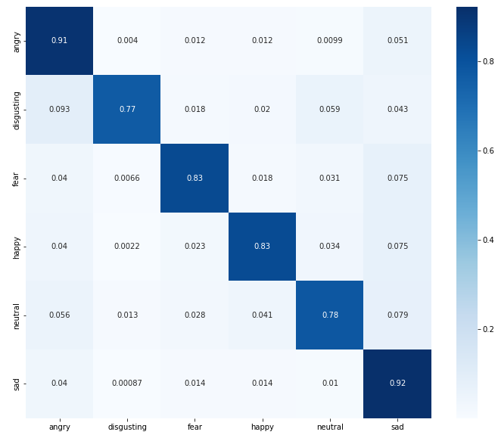
Metrics

Slide 8
CNN_eda
EDA data / 1d-convolution

Slide 9
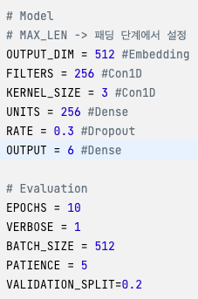
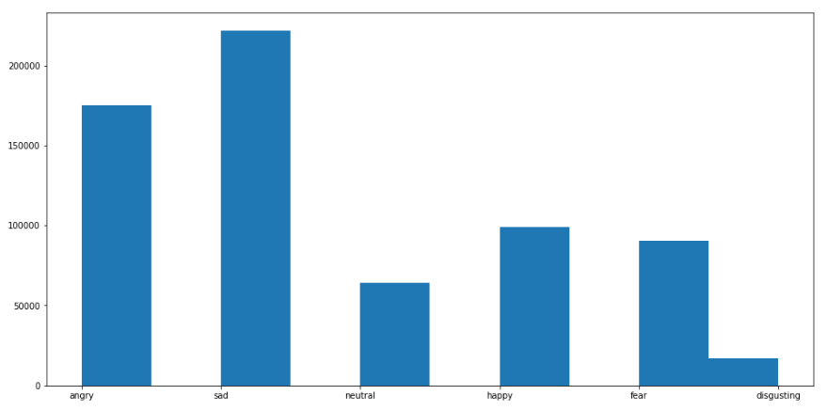
Data / Hyper parameter

Slide 10
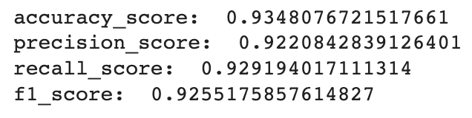
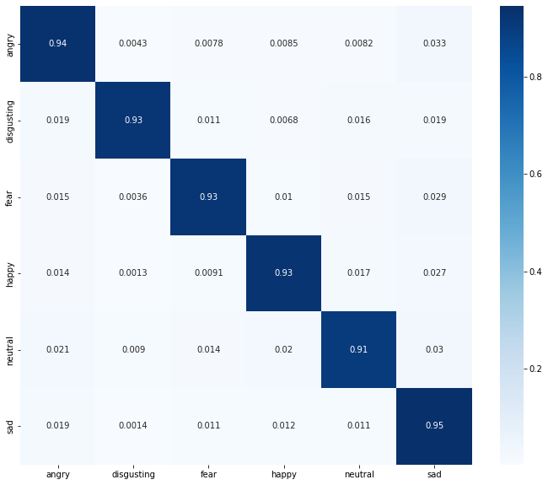
Metrics

Slide 11
LSTM_eda
EDA data / LSTM

Slide 12
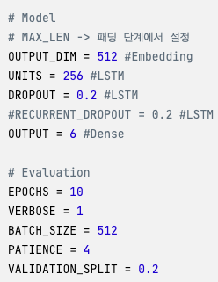
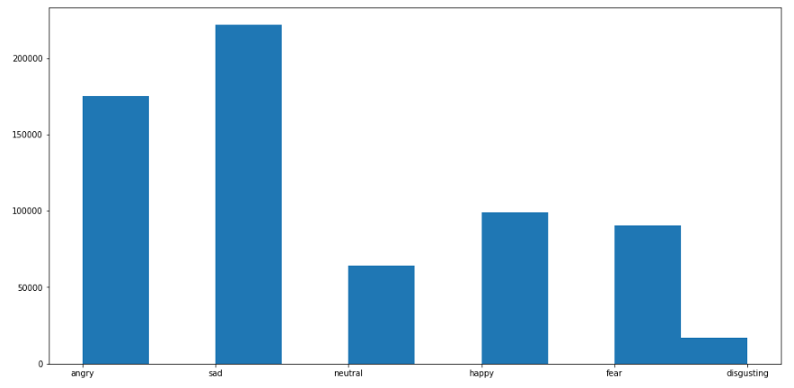
Data / Hyper parameter

Slide 13
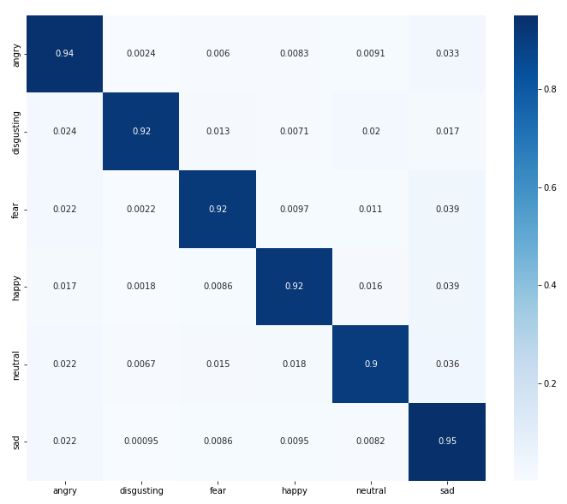

Metrics

Slide 14
GRU_eda
EDA data / GRU

Slide 15
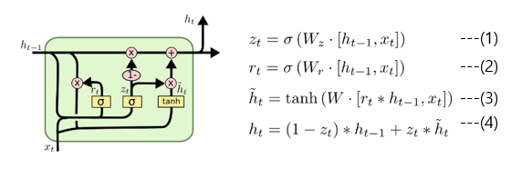
GRU는 LSTM을 경량화한 모델
LSTM의 경우 forget gate, input gate, output gate 3개의 gate가 있었지만,
GRU에서는 reset gate, update gate 2개의 gate만을 사용
가볍지만 성능은 LSTM과 비슷

Slide 16
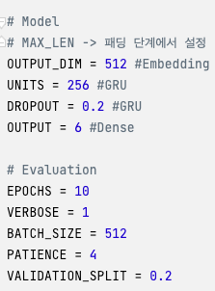
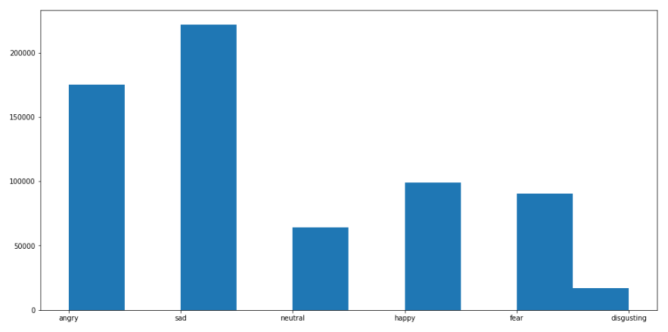
Data / Hyper parameter

Slide 17

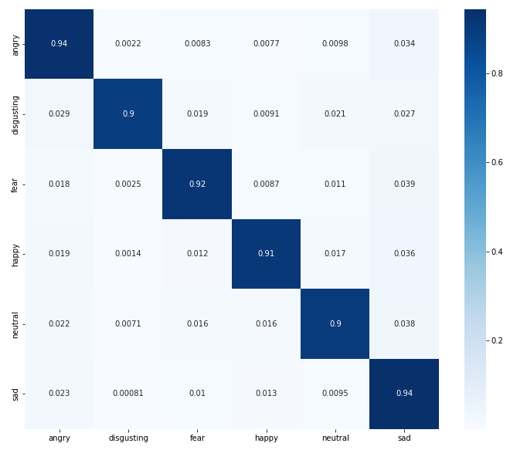
Metrics

Slide 18
LSTM_2layer_eda
EDA data / 2 Layer LSTM

Slide 19
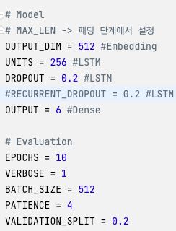

Data / Hyper parameter

Slide 20


Metrics

Slide 21

결과

Slide 22
Metrics 비교(Raw data & EDA data)
 | Accuracy | Precision | Recall | F1_score
CNN_aug | 0.8245 | 0.8185 | 0.7877 | 0.8016
LSTM_aug | 0.8737 | 0.8662 | 0.8394 | 0.8519
CNN_eda | 0.9348 | 0.9221 | 0.9291 | 0.9255
LSTM_eda | 0.9291 | 0.9241 | 0.9185 | 0.9212

Slide 23
Metrics 비교(EDA data)
 | Accuracy | Precision | Recall | F1_score
CNN_eda | 0.9348 | 0.9221 | 0.9292 | 0.9255
LSTM_eda | 0.9334 | 0.9289 | 0.9248 | 0.9268
GRU_eda | 0.9291 | 0.9241 | 0.9185 | 0.9212
LSTM_2layer_eda | 0.9338 | 0.9275 | 0.9251 | 0.9263

